Slide 1

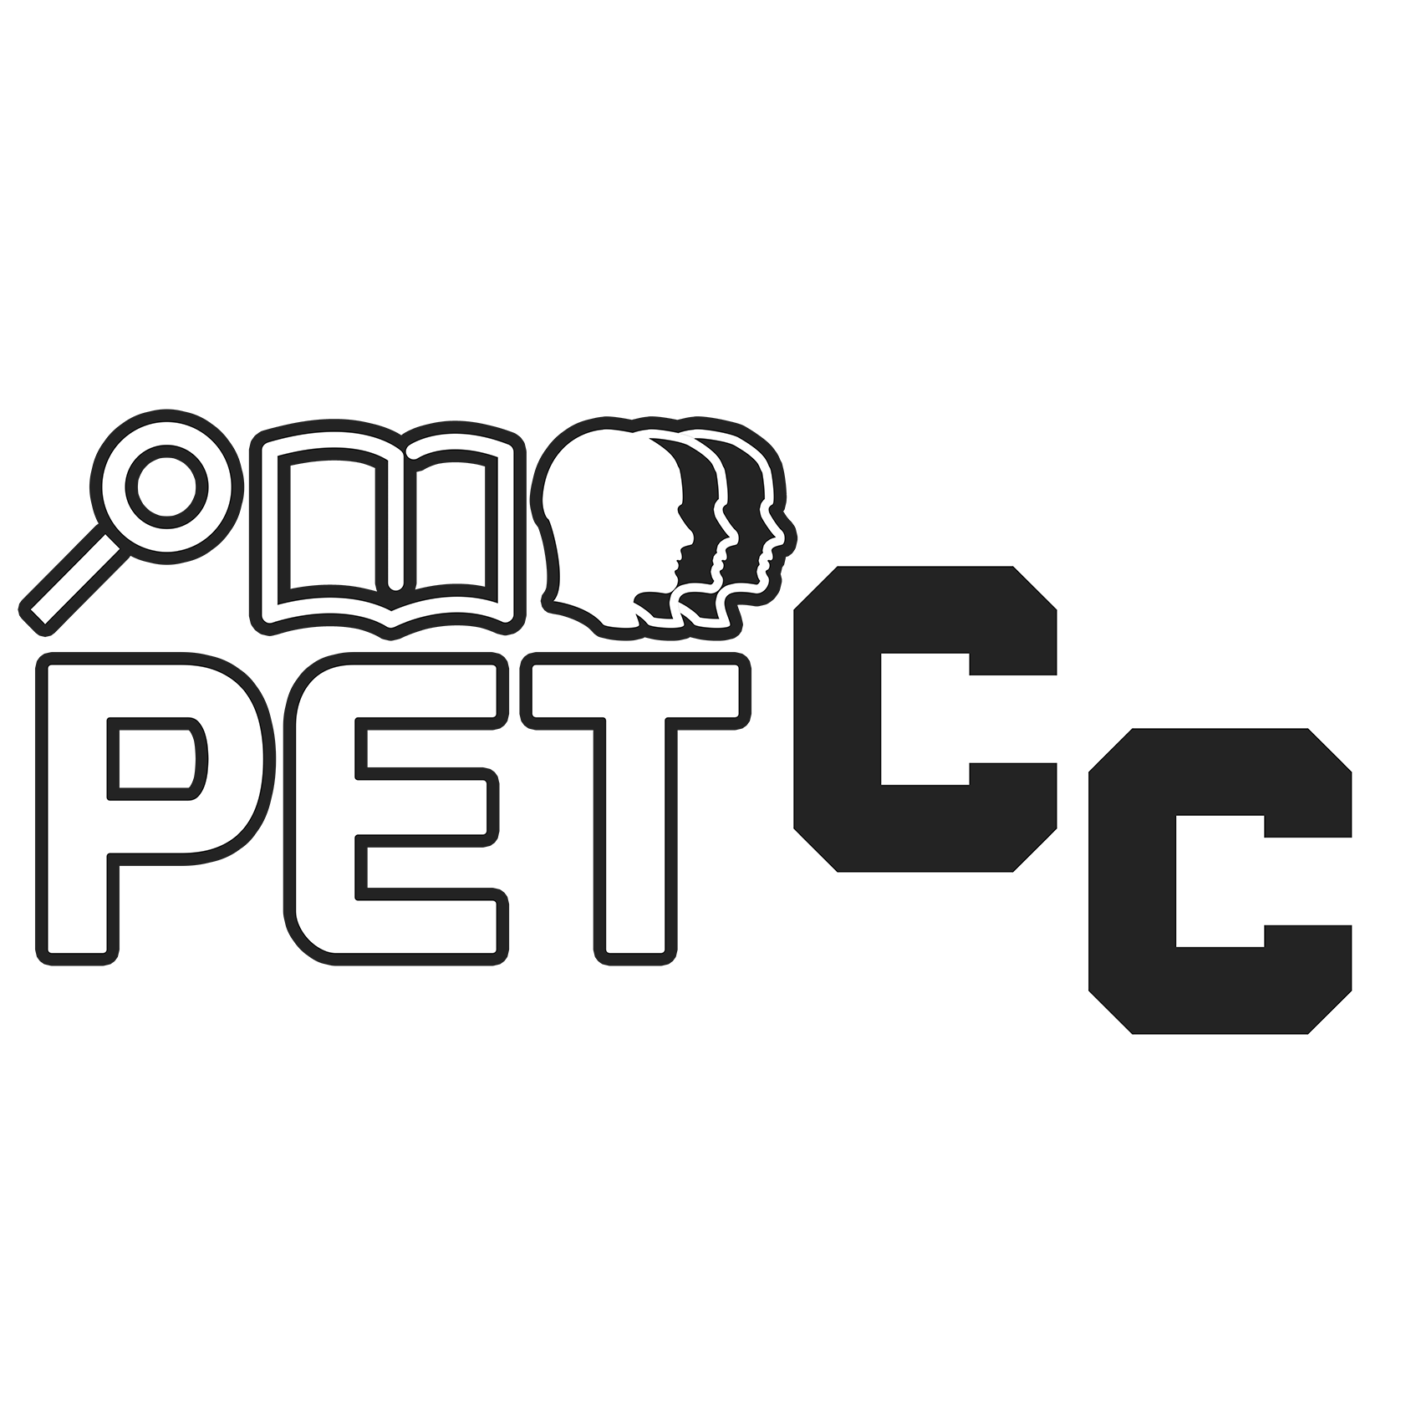
Python - Aula 1

Slide 2
Python
Python é uma linguagem de programação com as seguintes características:
Alto nível
Interpretada
Suporte à POO
Suporte à programação funcional
Tipagem dinâmica

Slide 3
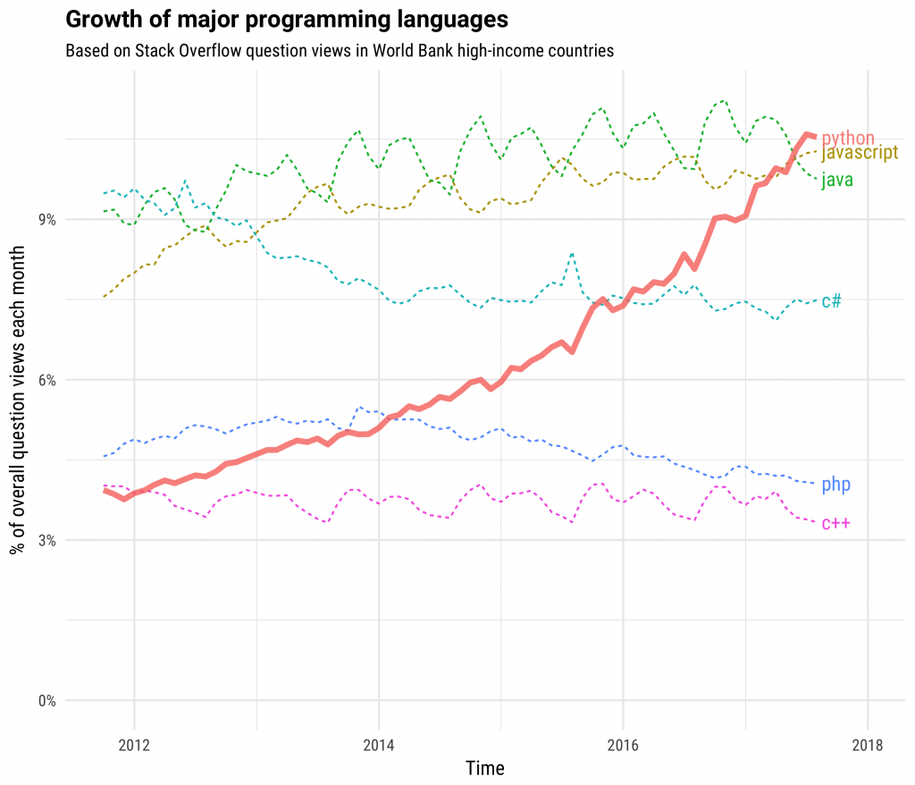
Por que é a linguagem mais usada?
Open Source
Comunidade
Bibliotecas
Facilidade de código
Diversidade de aplicações

Slide 4
Funcionamento da linguagem
Linguagem interpretada - Passa por um interpretador antes de ir para o SO - linguagem mais volátil e compatível.
Não é compilada, suas traduções ocorrem a tempo de execução
Alto nível

Slide 5

Desvantagens:
Performance

Slide 6
Aplicações:
Data Science
Machine Learning
Big Data
Web
Jogos
Entre infinitas outras aplicações

Slide 7
IDE’s e editores disponíveis
PyCharm
Visual Studio Code
ypython(3) - terminal
python(3) - terminal
IDLE
Entre muitas outras

Slide 8
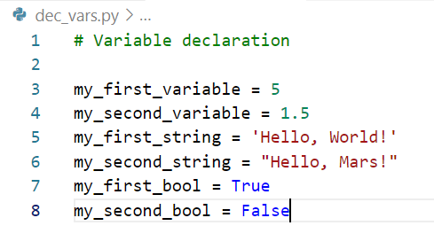
Sintaxe
Declaração de variáveis

Slide 9
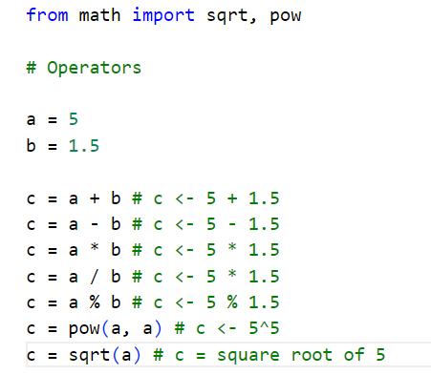
Sintaxe
Operações com variáveis

Slide 10
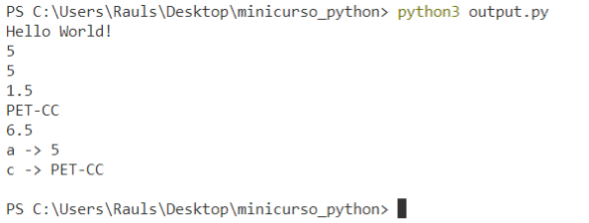
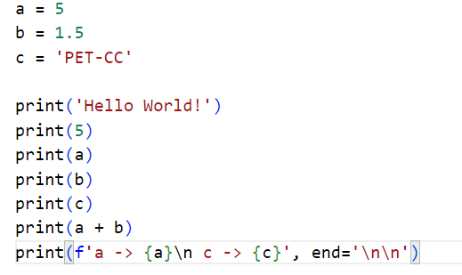
Sintaxe
Output

Slide 11

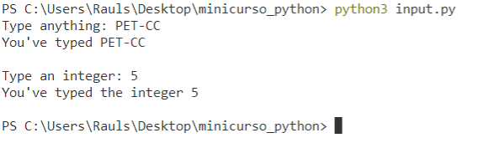
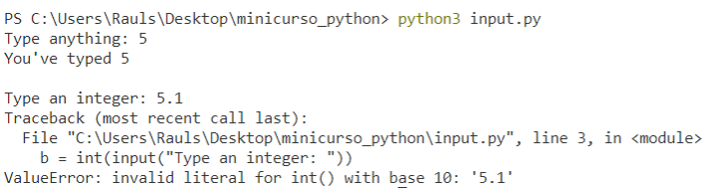
Sintaxe
Input

Slide 12
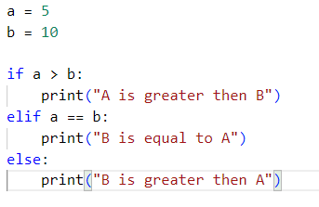
Sintaxe
Condicionais

Slide 13
Importância da Identação
Como na linguagem não se usam caracteres delimitadores como
{ }
;
.
A identação é essencial!!!!

Slide 14

Por hoje é isso!

Slide 15
Próxima aula:
Nas próximas aulas:
Continuação da sintaxe da linguagem
Manipulação de Strings
Estruturas de dados
Programação orientada a objetos
Bibliotecas principais da linguagem

Slide 16
Atividade para entregar no classroom: (Código da turma: gfspfni)
Faça um programa que receba um input de número inteiro
Se o número for par -> Imprima o número ao quadrado
Se o número for ímpar -> Imprima a raiz quadrada do número

